Slide 1
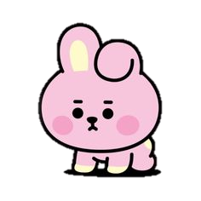
Diario
Diario
23 de abril de 2021

Slide 2
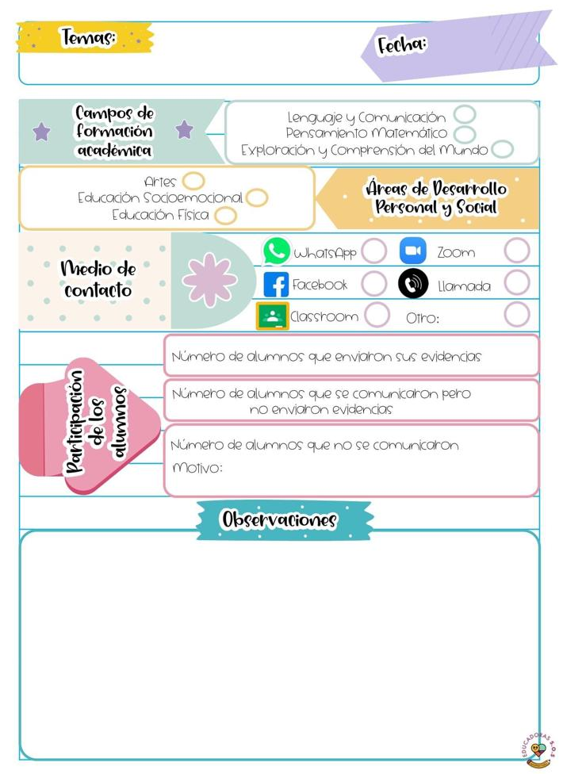
23/03/2021
El día de hoy tuvimos conexión, en su lugar se contó un cuento sobre la temática de la semana, a solicitud de los padres de familia. Es el día en el que no se les pide evidencia pero para participar se sugirió que dejaran un comentario con la respuesta de las y los alumnos sobre el cuento.

Slide 3
Evidencia fotográfica live en facebook

